Slide 1
Опыт внедрения инноваций в химическом образовании
ИСПОЛЬЗОВАНИЕ ИКТ
В ПРЕПОДАВАНИИ ХИМИИ
Учитель биологии и химии
МБОУ К-Е СОШ № 5
С.И. Дюбо

Slide 2
Урок – это зеркало общей и педагогической культуры учителя, мерило его интеллектуального богатства, показатель его кругозора и эрудиции.
В.Сухомлинский

Slide 3
Современный урок
Компетентностный подход
Информационно-коммуникационные технологии
Инновационные технологии

Slide 4
Цель педагогической деятельности ориентирована на повышение качества образования через внедрение и интеграцию современных образовательных технологий, при этом информационным отводится ведущее место.

Slide 5
С помощью ИКТ ребёнок учится
работать
с текстом
создавать графические объекты и базы данных
использовать электронные таблицы
осваивать новые способы сбора, обработки информации
расширяет свой кругозор

Slide 6
При использовании ИКТ:
стимулируется познавательный интерес
повышается мотивация учения
возрастает эффективность самостоятельной работы

Slide 7
Стадии педагогического процесса | Варианты использования ИКТ
Изучение нового материала | Демонстрация высококачественных иллюстраций, имитация опытов
Выполнение и проверка домашнего задания | Самостоятельное изучение содержания, использование Интернет-ресурса, закрепление материала с выполнением тестовых заданий как в классе, так и дома
Самостоятельная работа | Работа с индивидуальным заданием на компьютере, практикум по решению задач, виртуальная лаборатория.

Slide 8
Стадии педагогического процесса | Варианты использования ИКТ
Проверочные и контрольные работы по изучаемому материалу | Компьютерное тестирование, онлайн-тестирование
Внеклассная работа | Виртуальные экскурсии на химические заводы, моделирование технологических циклов промышленных предприятий и др.
Творческая работа | Создание собственного Интернет-сайта, его постоянное обновление; участие в создании мультимедийных уроков, освоение азов программирования; создание проектов и т.д.

Slide 9
При проведении уроков ИКТ позволяют:
• экономить время;
• красочно оформлять материал;
• повышать эмоциональную, эстетическую, научную убедительность преподавания;
• оптимизировать процесс усвоения знаний, воздействуя на различные анализаторы;
• индивидуализировать обучение;
• концентрировать внимание на важнейшей проблеме урока;
• в любой момент возвращаться к уже знакомому материалу;
• самостоятельно использовать учебный материал обучающимися.

Slide 10
Основные варианты использования ИКТ на уроках химии
мультимедийные презентации;
просмотр видеозаписи урока или его фрагмента с диска или в Интернете;
работа с компьютерными тренажерами;
поиск информации непосредственно в сети.

Slide 11

Компьютерное тестирование способствует
освоению учащимися алгоритма выполнения тестовых заданий;
выработке у них умений:
1) буквально и точно интерпретировать условия поставленных перед ними задач;
2) точно, лаконично и в определенной последовательности излагать свою мысль.

Slide 12
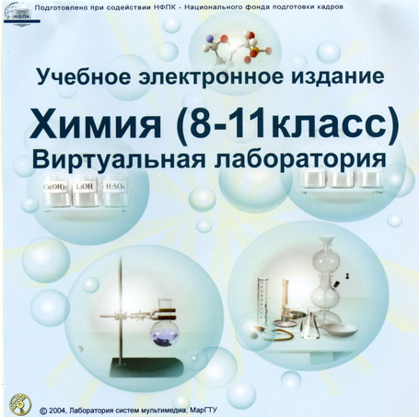
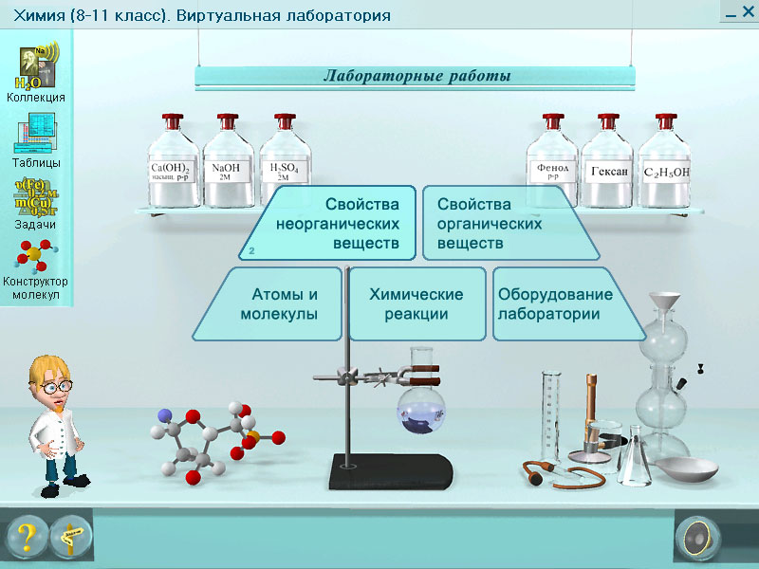
ИКТ при проведении практических работ

Slide 13
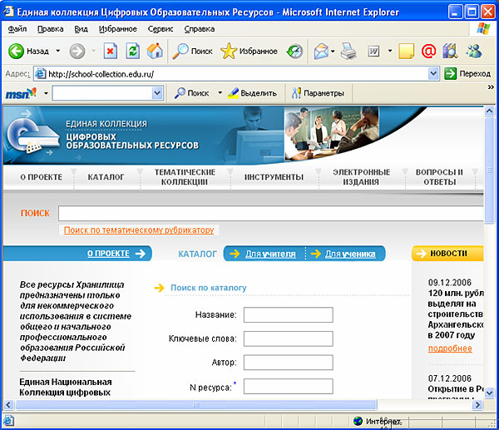
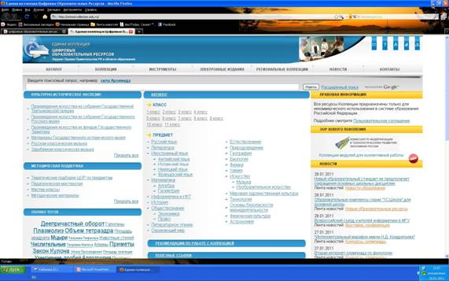
Некоторые Интернет-ресурсы по химии

Slide 14



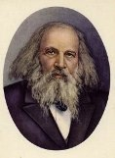
Некоторые Интернет-ресурсы по химии
ХиМуЛя.com
"Новости ХиМуЛи" Главная страница Об учителе Кабинет химии Звонок на урок Журнал успеваемости Учимся решать задачи Готовимся к олимпиаде по химии Тренируй мозг смолоду!.. Улыбайся громко Полезные ссылки Идеи. Творчество. Проекты. Школа абитуриента Расписание занятий по химии Репетитор по общей и неорганической химии Карта сайта "Тот, кто, обращаясь к старому, способен открывать новое, достоин быть учителем" Конфуций Интерактивная таблица Д.И. Менделеева | Звонок на урок - Начни с начала, - важно ответил Король, - и продолжай до тех пор, пока не дойдёшь до конца ЛЬЮИС КЭРРОЛЛ ЗВОНОК НА УРОК 8 КЛАСС – ПЕРВЫЙ ГОД ОБУЧЕНИЯ 9 КЛАСС - ВТОРОЙ ГОД ОБУЧЕНИЯ 10 КЛАСС - ТРЕТИЙ ГОД ОБУЧЕНИЯ 11 КЛАСС - ЧЕТВЁРТЫЙ ГОД ОБУЧЕНИЯ

Slide 15
Требования СанПин
1. работа с монитором не более 50% занятия
(20 минут);
2. зрительная гимнастика;
3. качество программ;
4. четкость и ясность инструкций при работе с компьютером.

Slide 16
“Плюсы” в преподавании химии
с применением компьютера
наглядность в представлении учебного материала;
сокращение времени на выработку необходимых навыков;
увеличение количества тренировочных заданий;
достижение оптимизации темпа работы ученика естественным образом;
достижение уровневой дифференциации обучения;
учащийся становится субъектом обучения, т.к. программа требует от него активного управления;
возможность моделировать различные процессы, с помощью компьютерной анимации создавать на уроке игровую познавательную ситуацию;
диалог с программой приобретает характер учебной игры, и у большинства детей повышается мотивация учебной деятельности.

Slide 17
“Минусы” в преподавании химии
с применением компьютера
диалог с программой лишен эмоциональности и однообразен;
не учитываются особенности группы, класса; крайне важна роль учителя;
не обеспечивается развитие речевой, графической и письменной культуры учащихся;
помимо ошибок в изучении учебного предмета, появляются еще технологические – ошибки работы с программой;
от учителя требуются специальные знания;
много некачественного программного обеспечения, не учитывающего специфику работы со школьниками, имеющего много фактических или методических ошибок; разработчики зачастую не учитывают содержание школьных учебных программ.

Slide 18
Заключение
Компьютеризация стимулирует пытливость и интерес ребёнка;
способствует динамичному обновлению содержания, форм и методов обучения и воспитания;
позволяет педагогу решать проблемы, связанные с разработкой и использованием учебных программных продуктов качественно нового уровня.

Slide 19
В завершение можно сделать вывод, что ИКТ, безусловно, важная и неотъемлемая составляющая современного преподавания. Но их использование на уроке должно быть продуманным, целесообразным
и грамотным. Одним словом, профессиональным.

